Slide 1
BINV314A .NET Outils et Concepts d’Application d’Entreprise
Delegate
Notes:
Séance plus calme.
Juste un petit exercice delegate

Slide 2
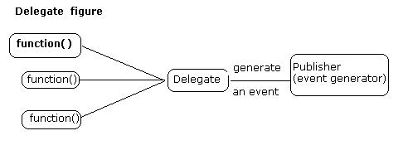
Delegate
Variable contenant une référence vers une fonction
Similaire à un pointeur de fonction mais orienté objet (type -safe)
Le délégué définira une signature de fonction
Toutes les fonctions instanciées à partir du délégué auront la même signature !

Slide 3
Delegate
Usage
Pour passer une fonction comme paramètre à une autre fonction
Pour réaliser des méthodes callback
Ex : une méthode FetchData qui doit prévenir son appelant quand c'est fini !
Implémenter Pattern Publish-Subscribe (plutôt async) / Observer (plutôt sync)
Pour chainer des appels à des méthodes (Multicast Delegate)
Composition
Ex : appliquer dynamiquement plusieurs filtres sur une image
Programmation événementielle
Attacher le comportement d'un clic de bouton au composant bouton
Cfr WPF (2 dernières séances)
Pattern Strategy
Ex : Trier liste d'entier - stratégie BubbleSort, QuickSort, ...

Slide 4
Delegate – Simple Exemple
delegate String Foo(String x); // create a delegate class​
// delegate method
public static String ConvertToUpperCase(String s) {
return s.ToUpper();
}
class Test {​ public static void Main() {​
// create a delegate object
Foo f = new Foo(ConvertToUpperCase);
// call the method in the object
String answer = f("abcd"); ​
Console.WriteLine(answer);​
}​
}

Slide 5
Delegate – Multicast
delegate void MethodInvoker(); // define delegate class
//delegate method 1
void Foo() { Console.WriteLine("Foo"); }
//delegate method 2
void Goo() { Console.WriteLine("Goo"); }
class Test {
static void Main() {
MethodInvoker m = null;
m += new MethodInvoker(Foo); // overloaded +=
m += new MethodInvoker(Goo); // delegate holds
m(); // pointer to two methods
}
Résultat :
Foo
Goo

Slide 6
Delegate & Events
public class Form1 : System.Windows.Forms.Form {
private System.Windows.Forms.Button multiplyButton;
public void foo() {
this.multiplyButton = new System.Windows.Forms.Button();
this.multiplyButton.Text = "Multiply";
this.multiplyButton.Click +=
new System.EventHandler(this.multiplyButton_Click);
}
private void multiplyButton_Click(object sender,
System.EventArgs e)
{
textBox3.Clear();
string op1Str = op1.Text;
string op2Str = op2.Text;
}
...

Slide 7
Exemple classique : logger
class Logger
{
// Declare a delegate for logging methods
public delegate void LogHandler(string message);
// Register a method to be called when logging
public LogHandler Log;
// Log a message using the registered method
public void LogMessage(string message)
{
Log?.Invoke(message);
}
}

Slide 8
Exemple classique : logger
class CustomLogger
{
public static void LogMessage(string message) {
Console.WriteLine($"Custom Logger: {message}");
}
}
class Program
{
static void Main(string[] args){
Logger logger = new Logger();
// Register a custom logging method
logger.Log += CustomLogger.LogMessage;
// Log a message
logger.LogMessage("This is a custom log message.");
}
}

Slide 9
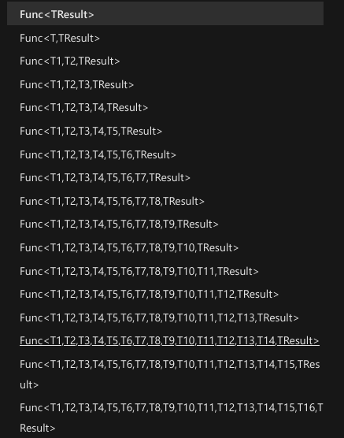
Délégués prédéfinis
Func Delegate
Délégué générique
Utilisé par LINQ pour la majorité de ces opérateurs (expression lambda)
public delegate TResult Func<in T,out TResult>(T arg);
Signifie simplement que la fonction (anonyme) prendra un argument et retournera un résultat

Slide 10
Délégués prédéfinis
Action Delegate
Idem que Func Delegate mais sans retour (void)
Cfr WPF (Dernière séance)
Predicate Delegate
public delegate bool Predicate<in T>(T obj);
T objet à comparer
Renvoie un booléen
Pour faire des find, filter , ...
Peu utilisé dans la pratique car les expressions lambda sont là !

Slide 11
Predicate Delegate - Exemple
public static void Main() {
// Create an array of Point structures.
Point[] points = { new Point(100, 200),
new Point(150, 250), new Point(250, 375),
new Point(275, 395), new Point(295, 450) };
// Define the Predicate<T> delegate.
Predicate<Point> predicate = FindPoints;
// Find the first Point structure for which X times Y
// is greater than 100000.
Point first = Array.Find(points, predicate);
// Display the first structure found.
Console.WriteLine("Found: X = {0}, Y = {1}", first.X,
first.Y);
}
private static bool FindPoints(Point obj) {
return obj.X * obj.Y > 100000;
}

